Slide 1

КИБЕРСПОРТИВНЫЙ ПРОДАКШН СЛЕДУЮЩЕГО ПОКОЛЕНИЯ
PROTOKOL HUD Manager
Автономный нативный комбайн управления трансляциями CS2:
ядро Tauri v2 + Rust, 3 независимых стиля HUD, SQLite WAL и интеграция веб-камер игроков
ЯДРО СИСТЕМЫ
Rust Axum + Tauri v2
БАЗА ДАННЫХ
SQLite WAL (локально)
ТЕЛЕМЕТРИЯ CS2
Realtime WebSocket
ФОРМ-ФАКТОР
Tauri Desktop App
PROTOKOL HUD Manager • Комплекс CS2 турнирных трансляций • Версия v0.1.0
01 / 10
Notes:
Слайд 1: Представление продукта PROTOKOL HUD Manager для руководства турнира и технического директора. Ключевая цель — независимость от тяжелых legacy решений, полная стабильность и премиальный ТВ-визуал.

Slide 2
ПОЗИЦИОНИРОВАНИЕ И ЦЕННОСТЬ
Преодоление ограничений устаревших HUD-решений
Переход от ненадежных Node.js/Electron монолитов к скомпилированному Rust-стеку
Параметр | Lexogrine (LHM) | EideticHM | PROTOKOL Manager
Архитектура ядра | Electron + Node.js | Node.js Server | Tauri v2 + Rust Core
Конфигурация GSI | Ручная правка cfg | Ручное копирование | Автогенерация из GUI
Сетевой стек | Express / WS | Socket.io / HTTP | Axum 0.7 + Tokio WS
База данных | NeDB (JSON файлы) | Локальные файлы | SQLite (WAL, транзакции)
Поддержка вебкамер | Сложная ручная верстка | Хаки в CSS/OBS | Dual-Mode 16:9 (?cam=live)
Скомпилированное нативное ядро
Бэкенд на Rust с Axum и асинхронным рантаймом Tokio вместо интерпретируемых серверных скриптов.
Единый настольный комплекс
Tauri v2 объединяет интерфейс оператора, прием GSI, хранилище SQLite и отдачу оверлеев в единое приложение.
Честная модульная экосистема
Централизованный интерфейс оператора для управления составами, картами, спонсорами и стилями без перезапуска игры.
PROTOKOL HUD Manager • Комплекс CS2 турнирных трансляций • Версия v0.1.0
02 / 10
Notes:
Слайд 2: Инженерное и функциональное обоснование. В отличие от legacy-решений, PROTOKOL объединяет прием GSI, SQLite-хранилище и управление вещанием в едином нативном приложении с автоматической настройкой конфигов CS2.

Slide 3
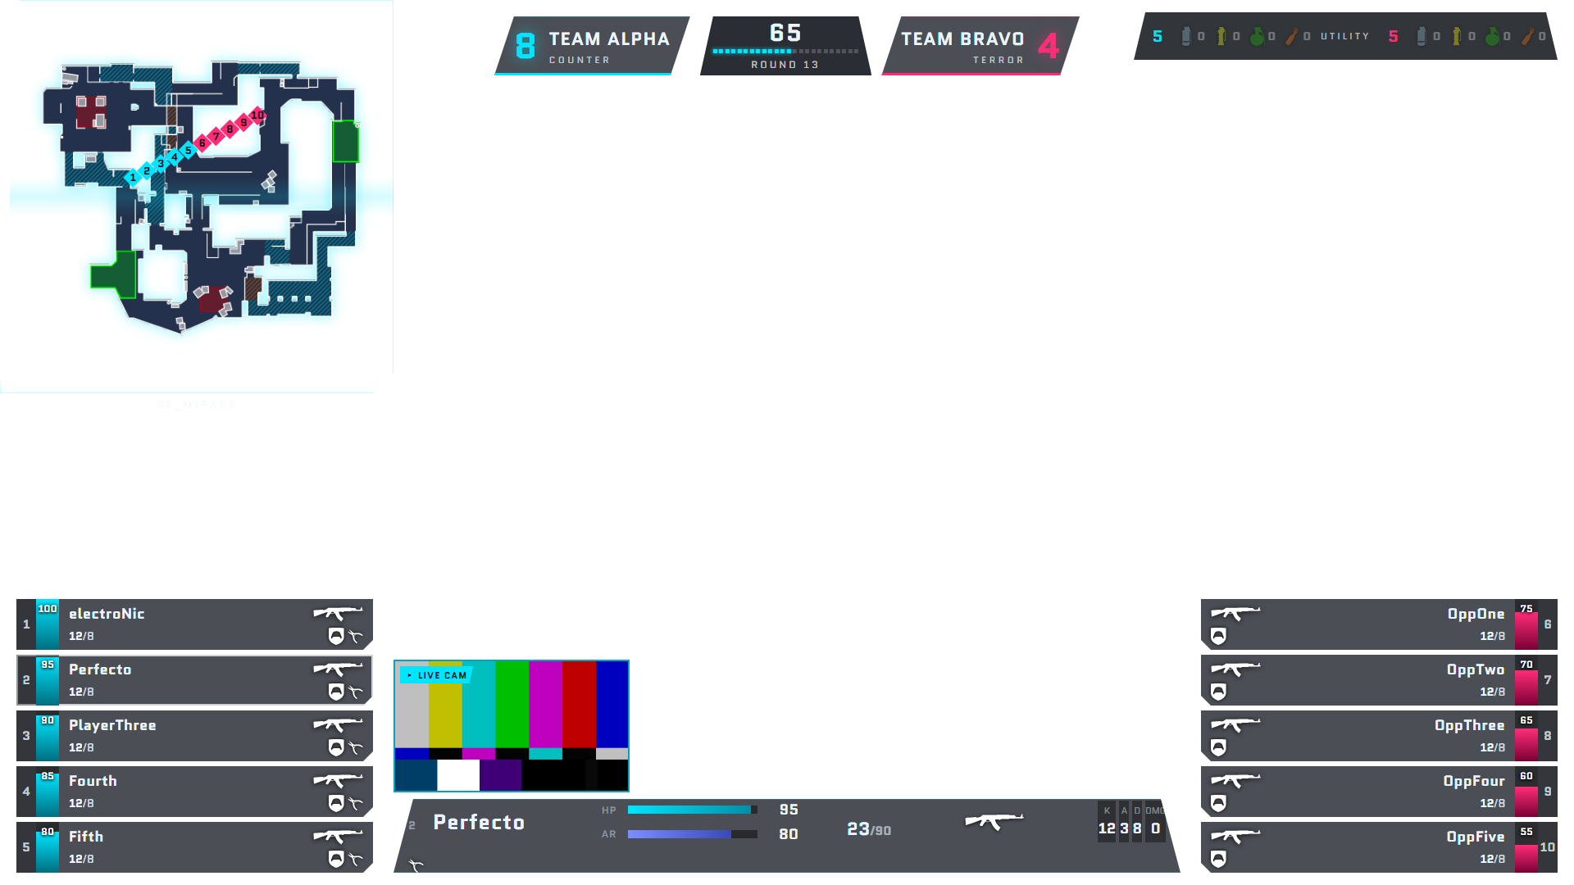
СТИЛЬ HUD 01 • КИБЕРСПОРТ И СТРИМИНГ
Fennec Cyber: Футуристичный Sci-Fi и неон
overlays/fennec-cyber • Энергичный визуальный стиль с полигональной геометрией
• Геометрия
Скошенные полигональные углы (clip-path: 45°), кибер-сетка и эффект динамического свечения элементов.
• Цветовая схема
Неоновый циан (#00f0ff) для спецназа (CT) и неоновый пурпур/розовый (#ff007f) для террористов (T).
• Окно веб-камеры
Встроенная скошенная 16:9 окантовка с бейджем «LIVE CAM» над плашкой активного игрока.
• Векторный радар
Чистые неоновые контуры карты CS2 без громоздкого черного фонового квадрата.
• Назначение
Молодежные лиги, шоу-матчи, стримерские турниры, вечерние киберспортивные трансляции.
Демонстрация с тестовым паттерном видеопотока (1920×1080). В продакшне окно занимает живая камера игрока.
PROTOKOL HUD Manager • Комплекс CS2 турнирных трансляций • Версия v0.1.0
03 / 10
Notes:
Слайд 3: Стиль Fennec Cyber. Особенность: энергичная киберспортивная геометрия. Скриншот показывает тестовый видеопоток (SMPTE-таймкод) в окне камеры. При переключении спектатора на игрока в оверлее активируется привязанная веб-камера.

Slide 4
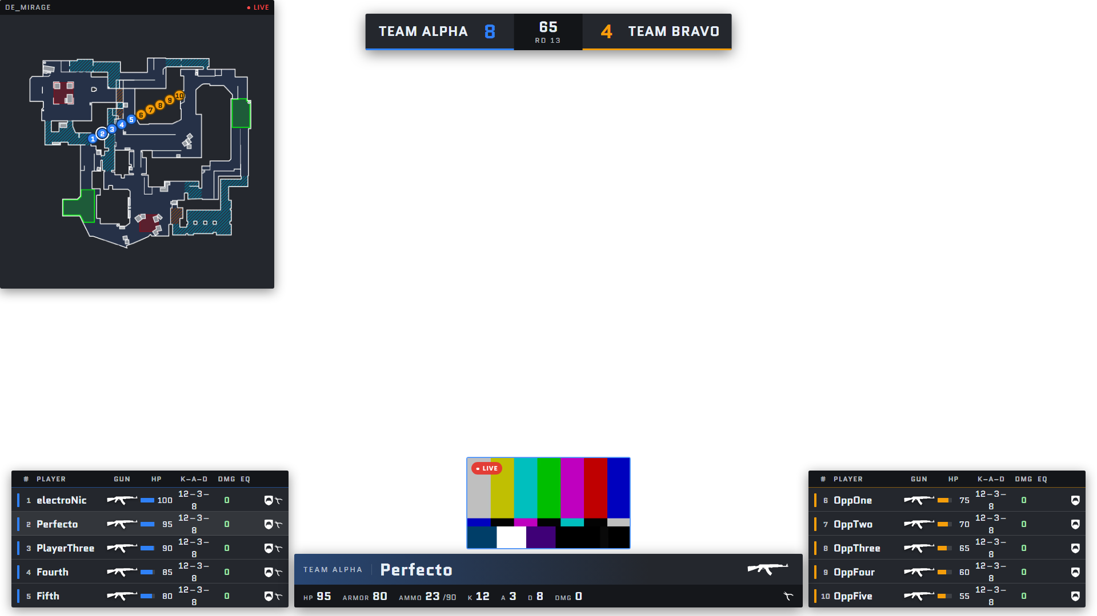
СТИЛЬ HUD 02 • ТЕЛЕВИЗИОННЫЙ СТАНДАРТ
Fennec Broadcast: Чистая студийная эстетика
overlays/fennec-broadcast • Минимализм, матовое стекло и телевизионная эргономика
• Эргономика ТВ
Аккуратные скругленные углы (10px), сбалансированное центрирование фокус-панели и окна веб-камеры.
• Эффект матового стекла
Использование backdrop-filter: blur(16px) для мягкой интеграции поверх любой карты и игровых спецэффектов.
• Цветовая палитра
Глубокий кобальтовый синий (#1a56db) и благородный янтарный оранжевый (#f59e0b).
• Типографика
Крупные, четко считываемые цифры здоровья, патронов и статус саппорт-утилит команд.
• Назначение
Студийные трансляции, профессиональные лиги, форматы уровня PGL / BLAST.
Эталонный лейаут пака: центрированная камера, разряженная верстка, нулевой клиппинг.
PROTOKOL HUD Manager • Комплекс CS2 турнирных трансляций • Версия v0.1.0
04 / 10
Notes:
Слайд 4: Fennec Broadcast — эталонный пак по чистоте верстки. В визуальных тестах подтверждено отсутствие коллизий и аккуратное центрирование камеры над карточкой фокуса.

Slide 5
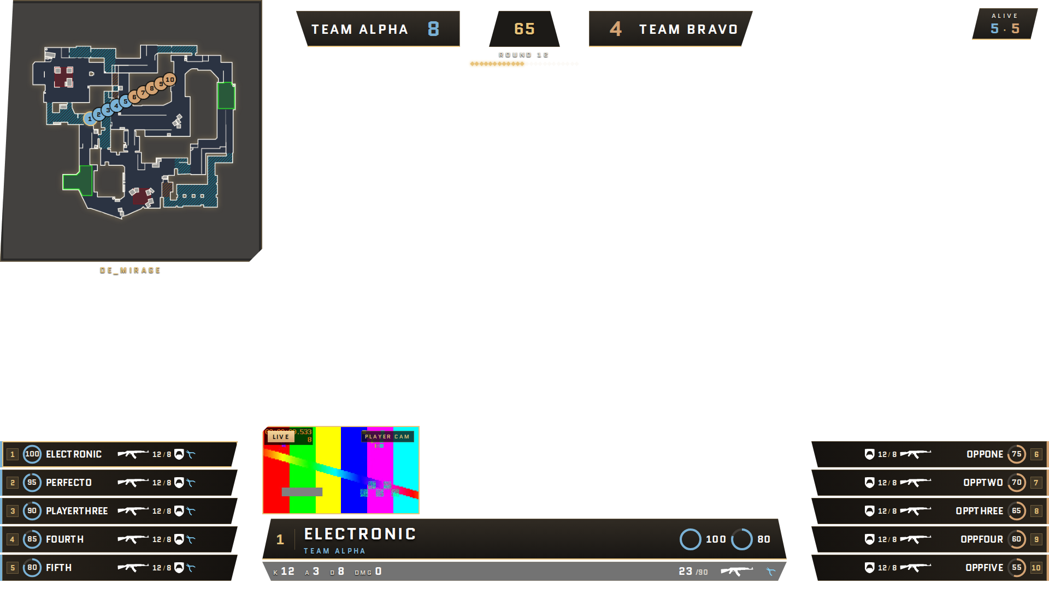
СТИЛЬ HUD 03 • ПРЕМИУМ И ГРАНД-ФИНАЛ
Fennec Championship: Оникс и королевское золото
overlays/fennec-championship • Пакет для решающих стадий и гранд-финалов чемпионатов
• Премиальный визуал
Глубокий оникс (#0d0f14), металлический графит и градиентное королевское золото (#ffd700).
• Статус решающего матча
Золотой шеврон первенства, акцентные полосы активности раунда и победные фреймы.
• Рамка веб-камеры
Двойная металлическая окантовка 2px с золотым шильдиком никнейма и KDA активного игрока.
• Коррекция типографики
Верифицирована посадка составных никнеймов без переносов слов на всех разрешениях.
• Назначение
Финальные стадии, арена-трансляции, турнирные серии и шоу-матчи.
Актуальный рендер: подтвержденная однострочная посадка длинных никнеймов (10 игроков).
PROTOKOL HUD Manager • Комплекс CS2 турнирных трансляций • Версия v0.1.0
05 / 10
Notes:
Слайд 5: Стиль Championship. Подчеркнуть честный статус: в ходе тестирования была проверена геометрия ростеров при длинных никнеймах (ELECTRONIC, PLAYERT HREE и др.). Инструментальные замеры Range.getClientRects подтвердили стабильную однострочную верстку.

Slide 6
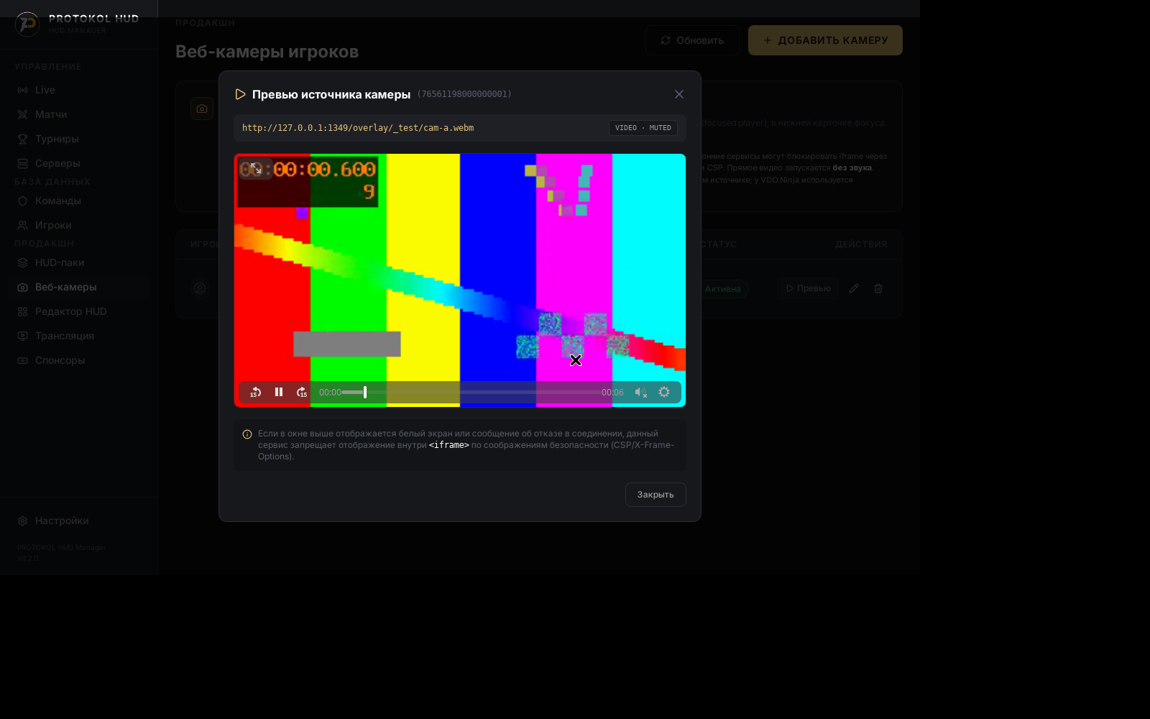
ИНТЕГРАЦИЯ ВИДЕО • PLAYER CAMERA ENGINE
Двухрежимная система отображения веб-камер
Автоматическая привязка видеопотоков к SteamID64 и бесшовное переключение при смене спектатора
• Режим 1: Offline / Без стримера
Если у игрока нет физической камеры, в 16:9 окне отображается высококачественный 3D-рендер бодишота активного агента CS2 с градиентным угасанием.
• Режим 2: Live Cam (?cam=live)
При включении камеры бодишот скрывается, а окно становится прозрачным (100%), обрамляясь фирменной рамкой выбранного стиля оверлея.
• Поддержка источников
Прямые потоки Direct Video (HLS, WebM, MP4) либо встраиваемые iframe-ссылки VDO.Ninja с автоматическим глушением звука (muted).
• Тестирование из GUI
Оператор может проверить статус потока каждого игрока в один клик прямо из таблицы управления камерами.
Интерфейс встроенного тестирования камеры игрока в Tauri Manager (HTML5 / direct video).
PROTOKOL HUD Manager • Комплекс CS2 турнирных трансляций • Версия v0.1.0
06 / 10
Notes:
Слайд 6: Архитектура вебкамер. Главное преимущество — оверлей никогда не выглядит сломанным или пустым. Если физической камеры нет, зритель видит агента. Если камера подключена — она идеально встает в вырез.

Slide 7
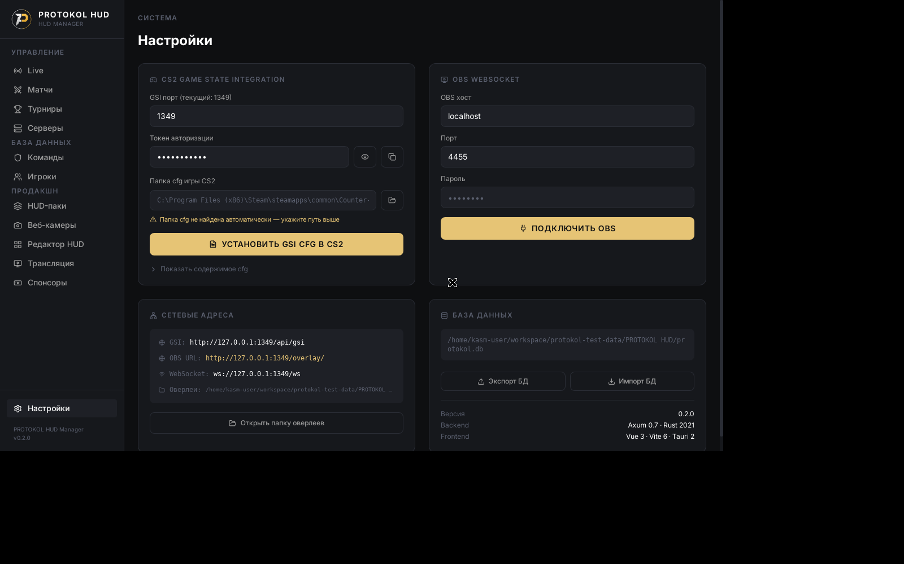
РАБОЧЕЕ МЕСТО ОПЕРАТОРА • CONTROL PLANE
Централизованный нативный пульт управления трансляцией
Современный интерфейс на Vue 3 + Tailwind CSS с полным контролем сущностей матча
1. Автоконфигурация CS2 GSI
Менеджер самостоятельно находит директорию игры в реестре Windows и генерирует конфигурационный файл gamestate_integration_protokol.cfg.
2. Выбор активного стиля
Переключение между Cyber, Broadcast и Championship в один клик. Возможность тонкой настройки отображения радара и утилит.
3. Экспорт в OBS Studio / vMix
Кнопка быстрого копирования Browser Source URL (1080p60) исключает ошибки ручного набора адресов режиссером эфира.
4. Управление ростерами и спонсорами
Редактирование названий команд, логотипов, спонсорских плашек и связок SteamID игроков в локальной базе SQLite.
Экран управления HUD-паками: переключение активного стиля, быстрый экспорт URL для OBS.
PROTOKOL HUD Manager • Комплекс CS2 турнирных трансляций • Версия v0.1.0
07 / 10
Notes:
Слайд 7: Рабочий процесс оператора трансляции. Продукт избавляет оператора от работы с консолями, конфигами вручную или перезапусками игры.

Slide 8
ИНЖЕНЕРИЯ И АРХИТЕКТУРА
Архитектура сквозного конвейера данных (Data Flow)
Обработка пакетов Valve CS2 GSI и векторный радар на 18 соревновательных карт
1. ПРИЕМ ДАННЫХ (GSI)
• Порт :1349 (HTTP Axum 0.7)
• Прием JSON-пейлоадов от движка CS2 по спецификации GSI.
• Совместимый порт-мост :31982 с проверкой токена авторизации.
• Парсинг SteamID наблюдаемого игрока с автоматическим фолбэком.
• Трекинг фрагов раунда (round_kills) для индикации на карточке.
2. ЯДРО И БАЗА ДАННЫХ
• In-Memory State (Tokio)
• Атомарное обновление структуры MatchSnap в асинхронном рантайме.
• База SQLite в режиме WAL (Write-Ahead Logging) для персистентности сессий.
• Асинхронные задачи Tokio для записи истории без блокировки сетевого цикла.
• Компактный нативный бинарник без тяжелого виртуального окружения.
3. РЕНДЕР И РАДАР (OBS)
• WebSocket Broadcast (Realtime)
• Событийная доставка обновлений состояния матча в оверлеи OBS Studio.
• Векторный радар CS2 (18 карт, 78 конфигураций уровней).
• Прозрачный альфа-канал без черного фона с контурным свечением.
• Точный перевод мировых координат Valve Source Engine без инверсии масштаба.
PROTOKOL HUD Manager • Комплекс CS2 турнирных трансляций • Версия v0.1.0
08 / 10
Notes:
Слайд 8: Архитектурная надежность. Разделение ответственности: сетевой GSI-приемник на Rust Axum, раздача событий по WebSocket в оверлеи и асинхронное сохранение сессий в SQLite WAL.

Slide 9
КОНТРОЛЬ КАЧЕСТВА • VERIFICATION EVIDENCE
Честный статус готовности релизных компонентов
Результаты комплексного тестирования в изолированной Linux-песочнице и границы текущей валидации
ПОДТВЕРЖДЕНО ТЕСТАМИ (VERIFIED)
✓ E2E тесты веб-камер 3 HUD:
Успешно декодируются видеокадры, muted playback, сохранение DOM при пакетах GSI, переключение фокуса между игроками.
✓ Геометрия оверлеев:
Проверено на разрешениях 1280×720, 1920×1080 и 2560×1440. Отсутствуют наложения блоков и выходы за границы экрана.
✓ Типографика ростеров:
Математически подтверждена однострочная посадка длинных никнеймов игроков через Range.getClientRects.
✓ Бэкенд-инженерия:
33 E2E теста бэкенда пройдены успешно; 36 модульных тестов библиотеки и 5 интеграционных тестов camera_storage выполнены без ошибок.
✓ Пакет Linux DEB:
Tauri/WebKit CRUD и превью полностью валидированы в среде Ubuntu Noble.
ГРАНИЦЫ ВАЛИДАЦИИ И ОГРАНИЧЕНИЯ (HONEST DISCLOSURE)
• Windows Runtime верификация:
Сборка protokol-hud-manager.exe (18.8 МБ) и NSIS установщика (114 МБ) успешно скомпилирована. Заголовки PE и контрольные суммы SHA-256 проверены. Финальное подтверждение нативного Windows GUI остается открытым (signoff pending) до ручной приемки в среде с системным WebView2.
• Синтетические видеофид-фикстуры:
Текущие скриншоты оверлеев используют сгенерированные тестовые таблицы (SMPTE таймкод), а не живые потоки VDO.Ninja реального турнира. Сквозная турнирная сессия CS2 в боевых условиях пока не подтверждена.
• Отсутствие невалидированных бенчмарков:
В релизных материалах исключены неподтвержденные бенчмарки RAM и задержек, а также громкие маркетинговые статусы. Текущая версия приложения — 0.1.0.
PROTOKOL HUD Manager • Комплекс CS2 турнирных трансляций • Версия v0.1.0
09 / 10
Notes:
Слайд 9: Прозрачный статус контроля качества. Инженерная честность: четко фиксируем, что доказано автотестами (36 тестов библиотеки, 5 тестов хранилища, 33 backend E2E), а что требует приемки на физической Windows-машине и в боевой CS2 турнирной сессии.

Slide 10
ИТОГИ И ДОРОЖНАЯ КАРТА • STRATEGIC VISION
Готовность к внедрению и вектор технологического развития
Надежная основа для эфиров CS2 с понятным планом функционального масштабирования
КЛЮЧЕВЫЕ ВЫГОДЫ ДЛЯ ТУРНИРА
★ Снижение риска сбоев эфира:
Отказ от внешнего рантайма Node.js и тяжелых промежуточных сервисов в пользу скомпилированного нативного бэкенда.
★ Премиальная картинка трансляции:
Три готовых самобытных стиля оверлеев (Cyber, Broadcast, Championship) закрывают потребности любых форматов — от региональных квалификаций до гранд-финалов.
★ Быстрый старт вещания:
Автогенерация GSI конфига и единая кнопка экспорта OBS Browser Source минимизируют человеческий фактор при настройке.
★ Легкая замена графических материалов:
Модульная структура позволяет оперативно брендировать HUD под спонсоров и партнеров турнира.
ПЛАН РАЗВИТИЯ СИСТЕМЫ (ROADMAP v0.2+)
➔ WebRTC WebCam Hub:
Встроенный сервер WebRTC в ядре Axum для прямого подключения мобильных телефонов игроков как вебкамер по QR-коду без сторонних платформ.
➔ Интерактивный Theme Customizer:
Возможность кастомизировать градиенты и фирменные цвета команд прямо из графического интерфейса менеджера без правки CSS.
➔ Интеграция HLTV / Liquipedia API:
Автоматическая подгрузка актуальных аватаров игроков, истории встреч и турнирной сетки по коду матча.
➔ Событийный аудио-движок оверлея:
Синхронное воспроизведение саунд-эффектов (таймер C4, анонс Ace, победный гонг) напрямую в аудиодорожку браузерного источника OBS.
PROTOKOL HUD Manager • Комплекс CS2 турнирных трансляций • Версия v0.1.0
10 / 10
Notes:
Слайд 10: Финальное резюме. Зафиксированы подтвержденные возможности версии 0.1.0, границы текущей верификации и практический план дальнейшего развития продукта.

